Slide 1
IP
IPv4
SUBNET MASK / Netmask / Alt Ağ Maskesi
Alt Ağlara Bölme
Network ID
IPv6

Slide 2
IP
IP adresi (Yani İnternet Protokol adresi), TCP/IP (İletim Kontrol Protokolü/İnternet Protokolü) standardını kullanan bir ağdaki cihazların birbirini tanımak, birbirleriyle iletişim kurmak ve veri alışverişinde bulunmak için kullandıkları benzersiz bir numaradır. İnternet bağlantısı bulunan her cihazın bu cihaza tahsis edilen bir adresi olması gerekir. Bu adres ya da numara, iletilen bilginin doğru adrese gönderilmesini, ya da verinin doğru adresten alınmasını sağlar.Bugün halen kullanılmakta ve test edilmekte olan iki tür İnternet Protokolü bulunmaktadır: IPv4 ve IPv6
IPv4 adresi hâlâ günümüzde standart olarak kullanılmaktadır ve 32 bitten oluşur. Kullanımını kolaylaştırmak amacıyla dört adet oktet (sekizli)’e bölünmüş ve noktalar ile ayrılmıştır. Her bir oktet 8 bit uzunluğunda olduğuna göre 28 karşılığı 0 ila 255 arası yani 256 farklı değer alabilir.

Slide 3
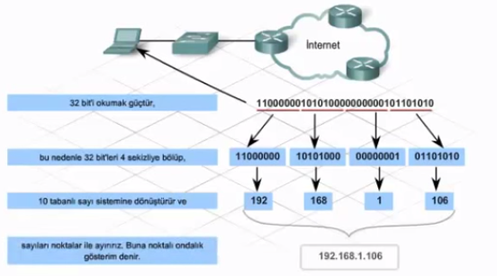
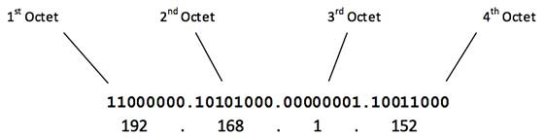
Bir IP adresi iki bölümden oluşur. Bunlar Ağ (Network) adresi ve Cihaz (Host) adresidir. Network adresi cihazların bağlı bulunduğu ağı gösterirken Host adresi ise ağda bulunan cihazın numarasını göstermektedir.

Slide 4
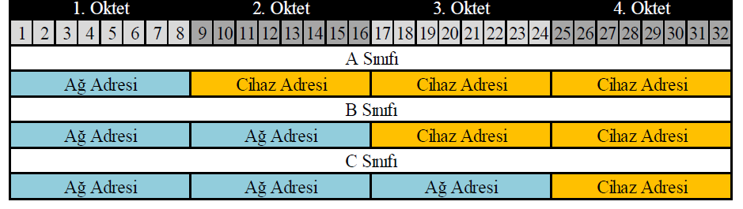
Yukarıdaki tabloda sınıflara göre ağ adresi ve cihaz adresi dağılımı gösterilmiştir.
Bu durumda;
A sınıfı bir ağda en fazla à ((2⁸x2⁸x2⁸) – 2 ) = 16.777.214
B sınıfı bir ağda en fazla à ((28x28x28) – 2 ) = 65.534
C sınıfı bir ağda en fazla à (28-2) = 254
Adet cihaza IP dağıtılabilmektedir.
Adres sınıfı | Aralık
A | 0-127 | 1.0.0.0 - 127.0.0.0 | ağ başına 16 milyon makine
B | 128-191 | 128.0.0.0 - 191.255.0.0 | 65,024 adet makineden oluşan 16,320 adet ağ tanımlanabilir
C | 192-223 | 192.0.0.0 - 223.255.255.0 | her biri 254 makineli yaklaşık 2 milyon ağ
ilk oktetler ağı tanımlıyor. Son oktetler hostu(bilgisayarı) belirtiyor.
Her ağın network numarasını gösteren ağ adresi ve yayın (broadcast) adresi vardır. Ağ adresi her bir sınıf için ilk IP adresini gösterirken yayın adresi olarak da en son adres kullanılır. Yani network ve yayın adresini hostlar da kullanamayız.

Slide 5
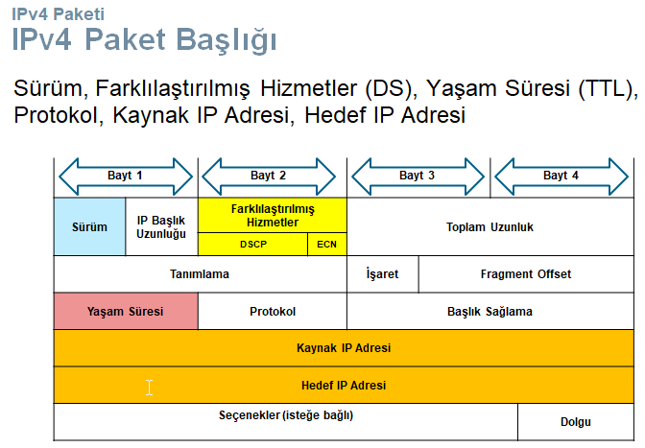

Slide 6
SUBNET MASK / Netmask / Alt Ağ Maskesi
Bir ağ içerisinde bulunan tüm cihazların bir IP adresi olmak zorundadır. Cihazlar haberleşmelerini bu IP adresi üzerinden sağlar ancak cihazların birbirleri ile haberleşebilmeleri için aynı ağ yapılandırmasında bulunmaları gerekir.
Bir örnekle açıklamak gerekirse; bir okulda bulunan tüm laboratuvarların tek bir odada toplanması ve tüm öğrencilerin burada ders işlemesi imkânsızdır. Bu nedenle laboratuvarlar bölüm bölüm sınıflara ayrılır.
Bir ip adresinin network kısmını ve host kısmını belirtir.
Bir bilgisayar, IP adresinin hangi bölümünün ağı tanımladığını, hangi bölümünün ise bilgisayarı tanımladığını bilmek zorundadır. Bunun için Subnet Mask bilgisini kullanır. Subnet Mask’ı AĞ MASKESİ şeklinde çevirebiliriz. Subnet Mask’da bir IP adresidir; dört bölümden oluşur ve ağ adresinin hangi bölüme kadar geldiğini göstermek için kullanılır. Örneğimizde Subnet Mask 255.255.255.0’dır. Yani örneğimizde ağ adresi IP adresinin ilk üç hanesi ile tanımlanmaktadır. Bilgisayarlar kendi ağ tanımlayıcılarını bulmak için Subnet Mask’i kullanırlar. Bu yüzden Subnet Mask’ın doğru bir şekilde girilmesi ağımızın çalışması açısından önemlidir. Yanlış girilen subnet mask değeri, bilgisayarın diğer bilgisayarlarla iletişimini engeller
Netmask kavramı "Subnet Mask" kavramından gelmektedir.
Netmask; Bilgisayar ağlarında iki cihazın aynı ağda olup olmadıklarını anlayabildikleri Tcp/ip adresleridir. Bir adres alanını subnetlere bölmek için kullanılan yapıdır.
Net mask IP adresinin mask kısmını oluşturur. Böylece TCP/IP, Network adresi ile TCP/IP adresini birbirinden ayırır. Bu sayede Network ID ve Host ID birbirinden ayırt edilir.
Örneğin: 255.255.0.0 TCP/IP host'u iletişime başladığında; Netmask host'un yerel mi yoksa uzak (remote) olduğunu belirtir.
Alt ağ maskesi bir bilgisayarın hangi ağda olduğunu belirlemek için kullanılır.

Slide 7
Alt Ağlara Bölme
Alt ağlara bölme işleminin bize sağladıkları
ARP, Broadcast, Vlan nedenleri ile alt ağlara böleriz.
Güvenlik
– Network trafiğini azaltır.Routerların kullanıldığı ortamlarda yoğun network trafiği mevcuttur ve routerlar broadcast domainler yaratmaktadır. Broadcast domain, networkde bir ağın üyesi olan istemcilerin routera ulaşmadan diğer istemci cihazlarla veri iletişiminde bulunabildiği yapıdır. Broadcast domain sayısı arttıkça o domain içerisindeki ağ trafiği, tek bir broadcast domaine sahip yapıya göre azalacaktır.
– Network performansını optimize eder.
– Networkün yönetimini kolaylaştırır. İzole edilmiş networklerde problemlerin tespit edilmesi daha kolay ve anlaşılır olmaktadır.
Alt ağlara bölme işlemi için subnet mask bilgisini kullanacağız. Subnet mask ile o networkde kaç host olacağı yada kaç alt ağa bölüneceğini belirtiyoruz.
Sınıflara göre varsayılan subnet mask bilgisi ise aşağıdadır: A sınıfı : 255.0.0.0 B sınıfı : 255.255.0.0 C sınıfı : 255.255.255.0

Slide 8
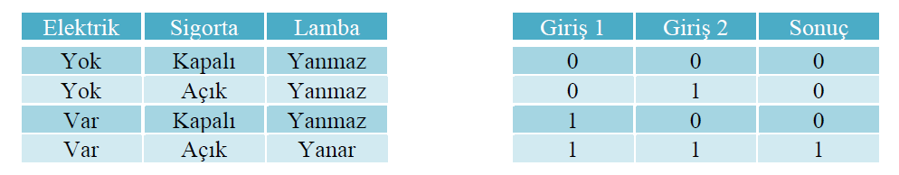
AND İşlemiyle Hesaplama
Alt ağlara bölme işlemine geçmeden önce mantıksal VE (AND) işlemini anlamamız gerekmektedir. Mantıksal VE işlemi, var olan tüm girişlerin (durumların) gerçekleşmesi durumunda sonucun mantıksal 1, diğer durumlarda mantıksal 0 olmasıdır. Örneğin bir lambanın yanabilmesi için elektrik ve sigorta ilişkisinden yola çıkacak olursak elektriğin olmadığı ya da sigortanın kapalı olduğu tüm durumlarda lamba yanmayacak ancak elektriğin var olduğu ve sigortanın açık olduğu durumda lamba yanacaktır. Burada 1 varlık 0 ise yokluk anlamındadır.
Mantıksal VE işlemi
Kısaca özetleyecek olursak girişlerden herhangi birinin “0” olması durumunda sonuç “0”, her ikisinin de “1” olması durumunda sonuç “1” olmaktadır.
Belirli bir IP adresine sahip olan bir cihazın hangi ağda olduğunu belirlemek için sadece IP adresi yeterli değildir. IP adresi ile birlikte Subnet Mask (Alt Ağ Maskesi)’ın verilmesi gerekmektedir. Bu iki adres birlikte mantıksal “VE” işlemine tabi tutularak cihazın hangi ağa ait olduğu belirlenir.
IP adresleri herhangi bir alt ağa bölünmemiş ise varsayılan Alt Ağ Maskesi kullanır.

Slide 9
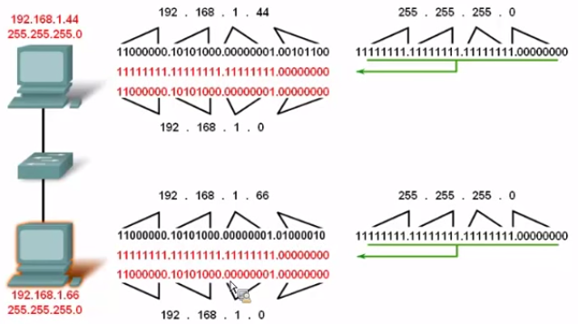
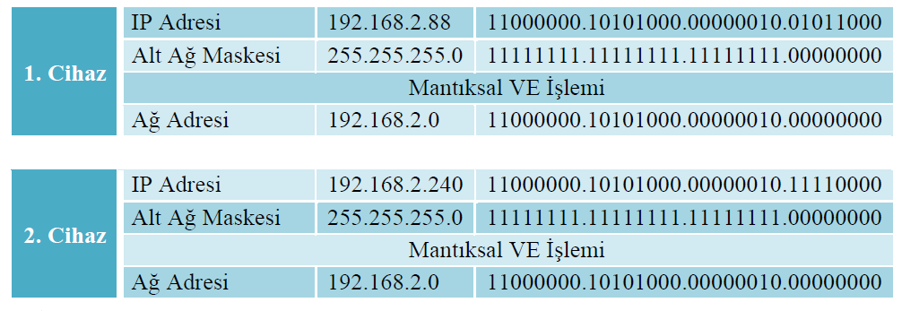
Network ID Bulunması
Dikkat edilirse, iki farklı cihaza ait IP adresleri ile alt ağ maskeleri mantıksal VE işlemine tabi tutulduğunda (Alt alta yazıldığında birbirlerine denk gelen bitler AND ‘leme işlemine tabi tutulacak) aynı ağ adresi elde edilmektedir. Aynı ağ adresine sahip olmaları bu iki cihazın birbirleriyle doğrudan haberleşebilecekleri anlamına gelmektedir. Bu örnekte C sınıfı IP adresi alt ağlara bölünmemiştir..
İlk ipler getway'e veriliyor genelde.

Slide 10
Örnek 2: Son kısımdan 2 bit alalım.
192.168.1.0 /26 (Alt ağ maskesinde 26 soldan sağa kaç bit olduğunu gösterir.)
11111111 . 11111111 . 11111111 . 11000000
255 . 255 . 255 . 192 (11000000=128+64)
Alt ağ sayısı=2n =22=4
Alt ağ ip artış miktarı= 2.2.2.2.2.2=64 (Geriye kalan 6 adet sıfır biti) [Ağın ip aralığı artış miktarıdır. Ağ 0 'dan başlayarak 64 (0+64), 128 (64+64), 192(128+64) şeklinde artırılarak herbir ağın ip aralıkları bulunur. IP 255 sayısına kadar gider.]
1. Alt Ağ 192.168.1.0
2. Alt Ağ 192.168.1.64
3. Alt Ağ 192.168.1.128
4. Alt Ağ 192.168.1.192
C sınıfı bir ağa ait olan 255.255.255.0 alt ağ maskesinin yerine
255.255.255.192 yazılırsa ağı alt ağa bölmüş oluruz. Alt ağ maskesi o bilgisayarın hangi ağda olduğunu gösterir. Bu ağları bir biriyle haberleştirmek için de router/yönlendirici veya benzeri bir cihaz kullanmamız gerekir.
1.Alt Ağ : 192.168.1.0 /26 192.168.1.1 ilk adres(Genelde Getway'e verilir) 192.168.1.62 son 192.168.1.63 yayın | 3.Alt Ağ 192.168.1.128 /26 192.168.1.129 ilk 192.168.1.190 son 192.168.1.191 yayın
2.Alt Ağ 192.168.1.64 /26 192.168.1.65 ilk 192.168.1.126 son 192.168.1.127 yayın | 4Alt Ağ 192.168.1.192 /26 192.168.1.193 ilk 192.168.1.254 son 192.168.1.255 yayın

Slide 11
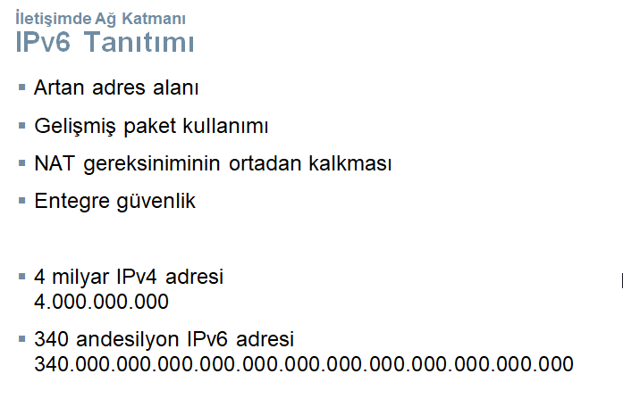
IPv6
IPv4’ü Genişletmek için
NAT
Private IP
VSLM
CIDR
IPv6 Toplam 2¹²⁸ adet IP adresi var
(128 bit olmasından).
IPv6 Gereksinimi
IPv6, IPv4'ün varisi olmak üzere tasarlandı
IPv4 adres alanının tükenmesi, IPv6'ya geçişi motive eden unsur oldu
Tahminler tüm beş RIR'deki IPv4 adreslerinin 2015 ile 2020 arasında tükeneceğini göstermektedir
Yükselen İnternet nüfusu, sınırlı IPv4 adres alanı, NAT sorunları ve şeylerin İnternet'i sebebiyle IPv6'ya geçişe başlamanın zamanı geldi!
IPv4 teorik olarak maksimum 4,3 milyar adrese ve ayrıca NAT ile birlikte özel adreslere sahiptir
IPv6, 340 andesilyon adres sağlayan 128-bitlik adres alanına sahiptir
IPv6, IPv4'ün sınırlamalarını giderir ve ICMPv6 gibi ek geliştirmeleri içerir

Slide 12
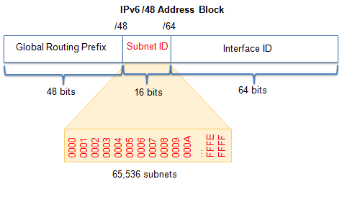
IPv6 Örnek IP adresi:
FE80:0000:0000:0000:0123:4567:89AB:CDEF

Slide 13
Sorular

Slide 14
Teşekkür

